Slide 1
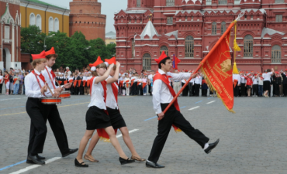
Пионерская и комсомольская организации стали историей нашей страны. Не будем сейчас говорить, насколько это было хорошо или плохо. И комсомол и пионерия сыграли определенную роль в жизни общества. Когда их не стало, это пространство оказалось пустым , ничем не заполненным.

Slide 2
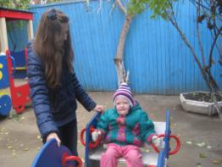
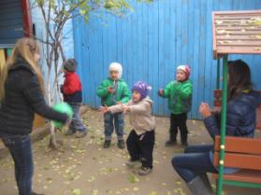
А, как известно, свято место пусто не бывает. И оно заполнилось всем, чем попало.
Пока мы не найдем альтернативы пиву, компьютерным играм, бездумным шатаниям по улицам, поиску сомнительных развлечений.. и пока на их место не найдется нечто более интересное, увлекательное и позитивно мотивированное, до тех пор проблема молодежи не будет решена. Один из вариантов ее решения нашел Запад и называется он - волонтерство .

Slide 3
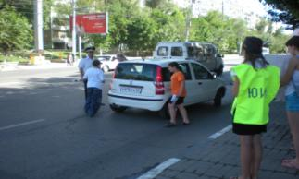
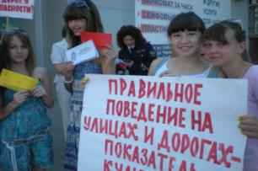
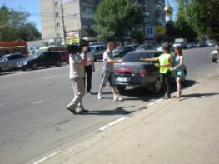
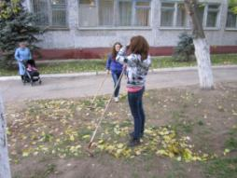
Мы такую альтернативу нашли
Общее, что нас объединяет, — добровольность
Мы ВСЕГДА МЫ ТАМ, ГДЕ НУЖНЫ!
Еще нас объединяет потребность быть нужными. Волонтерское движение позволяет реализовать эту потребность, ощутить свою полезность.

Slide 4
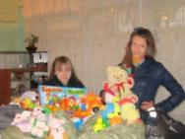
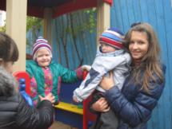
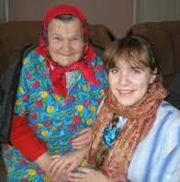
Разнообразие форм волонтерских движений может поразить воображение.
Никто не будет спорить с такой аксиомой : время можно тратить двумя способами — с пользой и без. Первый вариант ( с пользой) — это волонтерское движение. И это хороший противовес всем пагубным привычкам которые рождаются от безделья.

Slide 5
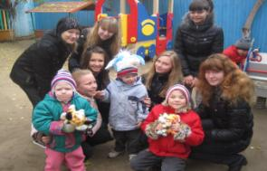
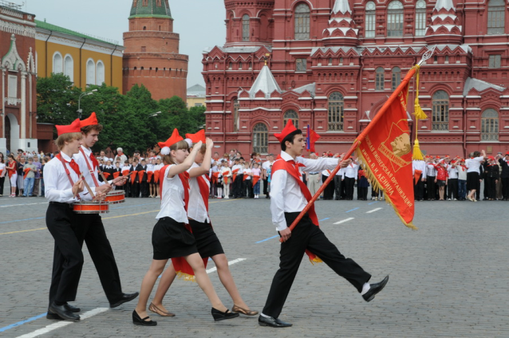
В России волонтерское движение стало зарождаться в конце 80-х годов, хотя, если заглянуть в историю, следует признать, что оно существовало всегда, например, в виде службы сестер милосердия, тимуровского и пионерского движений, всевозможных обществ охраны природы и памятников. Однако в современном обществе волонтерское движение получило новое развитие в связи с растущим числом социальных проблем, в решении которых при современной экономической ситуации волонтеры незаменимы.

Slide 6
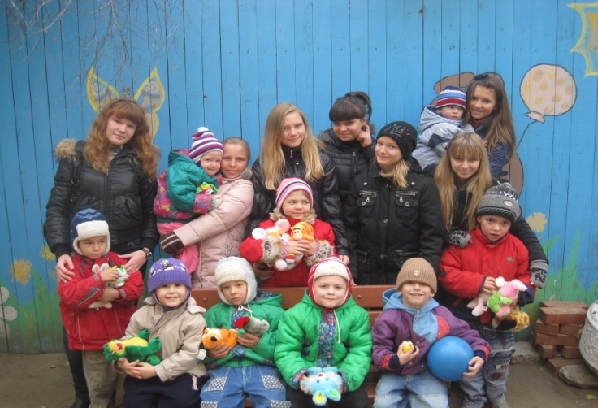
В основе волонтерского движения лежит старый как мир принцип: хочешь почувствовать себя человеком — помоги другому.

Slide 7
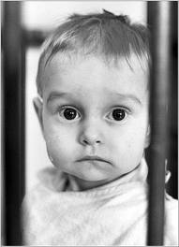
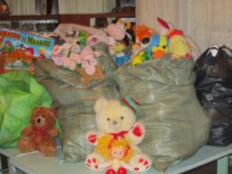
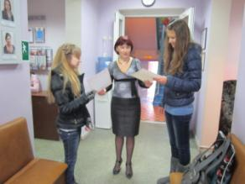
Мы занимались разной волонтерской работой. Последяя акция была нами проведена для приюта «Возвращение» и детского дома № 1.
Посмотрите в глаза этому ребенку из детского дома :сколько в них безысходной тоски , ожидания! Разве можно оставаться безучастными к детскому горю ?Мы узнали, что
прожившие несколько лет в казенных учреждениях, лишенные родительской заботы, дети отстают в эмоциональном, социальном и физическом развитии.

Slide 8
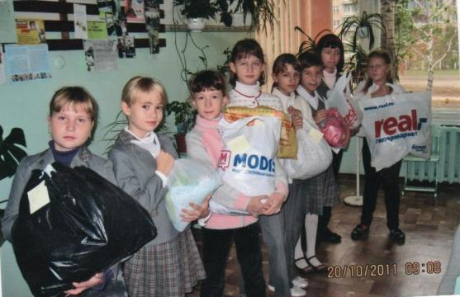
Вот и мы и многие дети и родители нашей школы не смогли оставаться безучастными к детскому горю . На наш призыв оказать посильную помощь приюту откликнулись все –кто умеет сопереживать .
Именно на этом проекте мы сделали одно очень важное для себя открытие: добрых, отзывчивых людей очень много, просто некоторым из них нужно помочь сделать первый шаг.

Slide 9
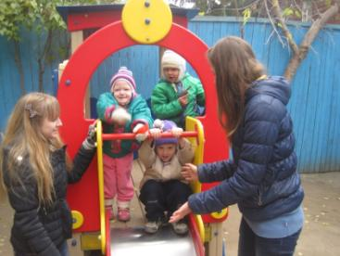
Детям из детских домов особенно необходимы люди, которые могут уделить им внимание - поиграть, почитать книжку, побегать с ними по двору. Волонтерство в детском доме - это возможность подарить свое тепло тем, кто в нем нуждается больше всего.

Slide 10
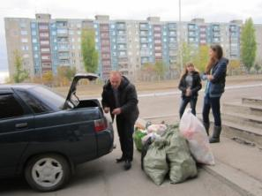
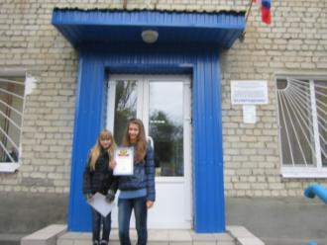
А еще мы поняли ,что сознательность, ответственность - вот основные характеристики добровольчества. Волонтерство предполагает самостоятельное принятие решения о помощи ближним. Именно добрая воля, а не принуждение или поиск выгоды, лежит в основе поступков волонтера. Однако добрая воля не принесет добрых плодов, если рядом с ней не будет следовать ответственность и сознательность.
Эмоциональная отдача от помощи детям и людям ни с чем не сравнима !

Slide 11
Будем надеяться, что волонтерство будет процветать дальше и приносить добро, ведь жизнь дается только один раз и ее нужно прожить достойно.

Slide 12
Какой совет мы бы дали начинающему волонтеру? И что для нас значит волонтерство?
- Совет: не бояться мнения окружающих. Многие люди не понимают, для чего ты занимаешься волонтерством. Но если человек уверенно следует выбранному курсу, то позже понимет: сколько отдаешь людям - помощи, добра – столько и тебе вернется. Обязательно. Для нас волонтерство - это не хобби, это то, без чего уже себя не видишь, не осознаешь.

Slide 14
Использованные сайты
http://www.otkazniki.ru/index.php?id=60
http://images.yandex.ru/yandsearch
http://gazeta.sfu-kras.ru/node/737

